Slide 1
Equipo 3
Castro Santamaria Aarón Pedro
Cerna González Alan Baruch
Flores Mañon Yair Tadeo
Rodríguez Alamilla Mirelle Guadalupe
Rivera Ortiz Jesus
Vazquez Martinez Jesus Eduardo
Modelos:
Lean Startup.
Cebo y anzuelo

Slide 2
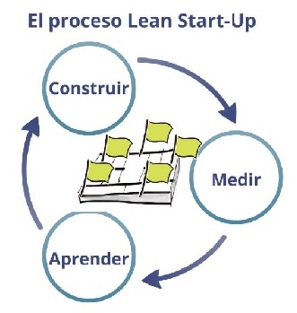
Lean Startup
Todo parte de una idea esencial que es la siguiente: quien válida es siempre el mercado.
El modelo Lean StartUp se basa principalmente en 3 pilares para su correcta realización o desempeño.

Slide 3
Pilar 1: Creación
Aún no se tienen los suficientes datos de mercado como para crear un producto completamente ajustado a las necesidades del potencial cliente.
Lo ideal es crear el producto mínimo viable (MVP, en sus siglas en inglés), con las características suficientes para dar a conocer el producto en el mercado.
El MVP sirve para empezar a recopilar datos, conocer qué mejoras poner en marcha y crear el consumidor tipo.

Slide 4
Pilar 2: Medición.
Es importante desarrollar un método de medición fiable y eficaz midiendo las necesidades de los potenciales clientes.
Tener claro con lo que se cuenta y lo que se espera dentro de la empresa es un paso fundamental para empezar.
Conociendo a la propia empresa y lo que esperan y quieren los clientes se puede llegar a elaborar el producto final que definitivamente llegará al mercado.

Slide 5
Pilar 3: Aprendizaje.
El tercer eje de la metodología Lean Startup es que la empresa aprenda de los datos recopilados y del propio producto creado.
Aprender en carne propia de la experiencia de haber creado el producto y de conocer las necesidades del mercado.

Slide 6
¿Cómo funciona este modelo?
La clave de este modelo son los beneficios recurrentes que un cliente cautivo deja, ya que el producto se vende con un margen pequeño que puede llegar a tener pérdidas pero que a través de los repuesto y consumibles se recupere la inversión ya que estos tienen un margen mucho más alto.

Slide 7
Ventajas
Desventajas
Se adapta a las necesidades del cliente en un mundo cada vez más cambiante
Favorece el trabajo en equipo
Nos permite reaccionar rápidamente si la idea original fracasa
Puede hacernos creer que una mala idea puede pivotar infinitas veces hasta dar con el producto correcto
Nos puede invitar a lanzar una idea de negocio sin tener en cuenta el mercado

Slide 8



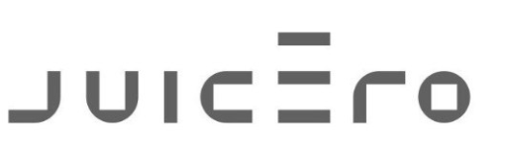

Ejemplos

Slide 9
Cebo y Anzuelo
(cuchilla y maquinilla)
Consiste en ofrecer un producto básico a un precio muy bajo, a menudo con pérdidas (el cebo) y entonces cobrar precios excesivos por los recambios, repuestos, consumibles o servicios donde el margen es bastante más alto.

Slide 10
¿Cómo funciona este modelo?
La clave de este modelo son los beneficios recurrentes que un cliente cautivo deja, ya que el producto se vende con un margen pequeño que puede llegar a tener pérdidas pero que a través de los repuesto y consumibles se recupere la inversión ya que estos tienen un margen mucho más alto.

Slide 11
Modelo Tradicional
La clave es que el producto cebo sea atractivo y muy barato (incluso gratis) y la sensación de coste se difiera en el tiempo. Es decir, en lugar de que el cliente pague una cantidad alta al principio, se le ofrece un producto no muy caro inicialmente pero que le incentiva a una compra recurrente de precio medio lo que hace que sienta que adquiere una ganga.

Slide 12
Modelo Inverso
Un caso especial de los productos de cebo y anzuelo, se trata de modelos en los que el costo de adquisición inicial es alto, pero que se ve “amortiguado” por un coste de consumibles inferiores al resto de opciones.

Slide 13
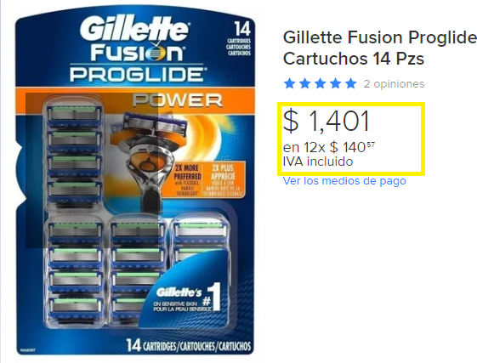
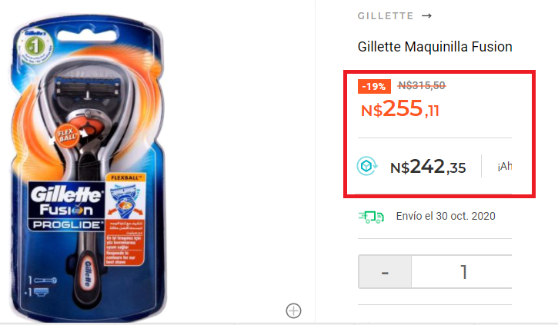
Ejemplo del modelo tradicional.
Un ejemplo sería los rastrillos de cartucho recargable, el precio del producto es de $255.00 pesos pero sus repuestos están en $1,401.00 pesos (14 piezas).

Slide 14

Ejemplo del modelo inverso
El ejemplo más conocido es el del iPod de Apple, que aunque obligaba a un desembolso inicial alto por contrapartida permitía comprar canciones individuales, mucho más baratas que un álbum completo.

Slide 15
Ventajas
Desventajas
Se busca la fidelización del cliente, es decir, intentar entablar una relación larga entre la empresa y el cliente.
Rentabilidad a largo plazo ya que a corto plazo obtienes pérdidas debido a que el precio del producto es barato pero con el consumible recuperas el valor del producto y obtiene beneficio
Vender unidades de cebo sin lograr ventas de repuestos o consumiciones.
También existe el problema de que un competidor puede producir repuestos o consumiciones compatibles y apropiarse de las ganancias de la venta del cebo.

Slide 16
Referencias
Gil, I. & Conesa, P. (2017). TEMA 3 MODELOS DE NEGOCIO. Recuperado el 23 de octubre de 2020, de http://ignaciogil.eu/textos/pes/Modulo3_Modelo_Negocio.pdf
Innovar en Modelos de Negocios. (2012). Recuperado el 23 de octubre de 2020, de https://multimedia2.coev.com/pdfs/301012.pdf
Prim, A. (s.f.). La metodología Lean StartUp. Qué es y cómo te ayuda a emprender. Recuperado el 23 de octubre de 2020, de https://innokabi.com/metodo-lean-startup/
ONiAd. (s.f.). Modelo de negocio cebo y anzuelo — Qué es, ventajas y ejemplos. Recuperado el 23 de octubre de 2020, de https://oniad.com/tv/be-productive-my-friend/modelo-negocio-cebo-anzuelo/
Pereira, D. (2020). Razor and Blade Business Model. Recuperado el 23 de octubre de 2020, de https://businessmodelanalyst.com/razor-and-blade-business-model/
Megias, J. (2012). MODELOS DE NEGOCIO DE CEBO Y ANZUELO. Recuperado el 23 de octubre de 2020, de https://javiermegias.com/blog/2012/10/modelos-de-negocio-de-cebo-y-anzuelo-bait-hook/
Yu, E. (2020). RAZOR BLADES: WHAT THEY CAN TEACH YOU ABOUT VALUE BASED PRICING. Recuperado el 23 de octubre de 2020, de https://www.priceintelligently.com/blog/bid/179336/razor-blades-what-they-can-teach-you-about-value-based-pricing

